Slide 1
SPRINT 3
Nome: Daniel Felipe
Nome: Gabriel Régio
Nome: Marcelo Fonseca
Nome: Thiago
Nome: Michael Jesus
Nome: Leonardo

Slide 2
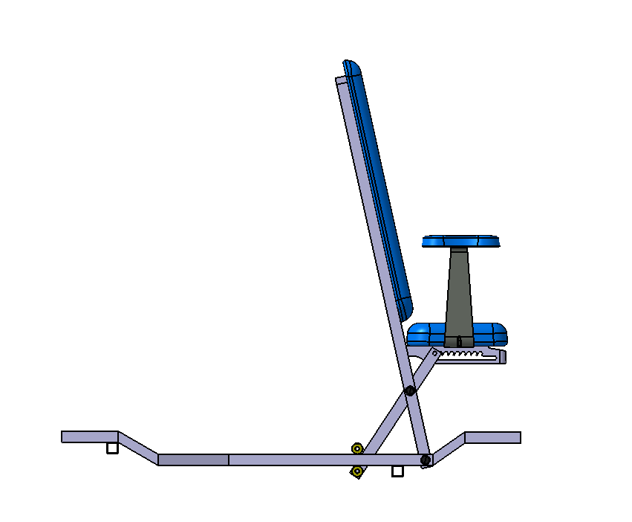
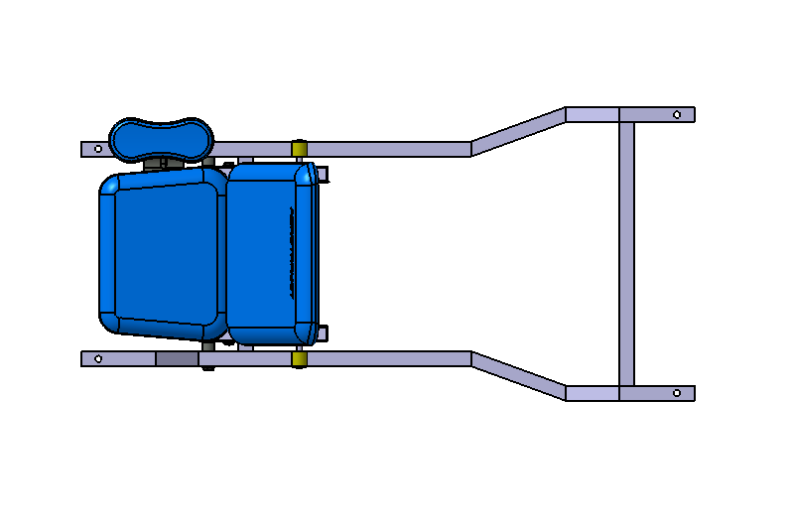
DESENHOS

Slide 3
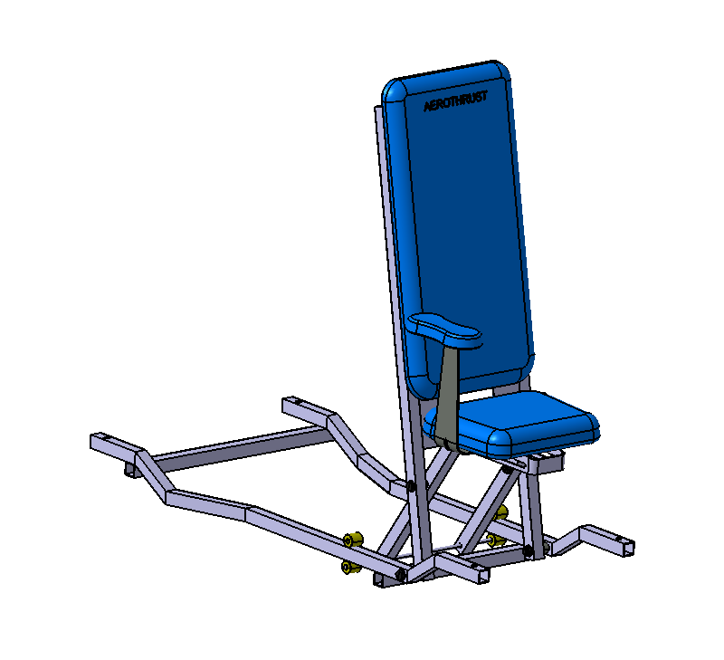
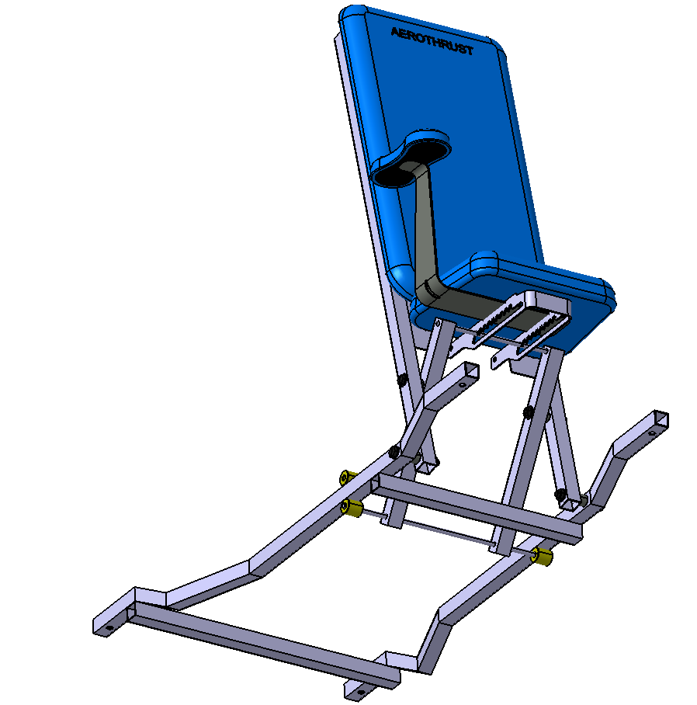
DESENHOS

Slide 4
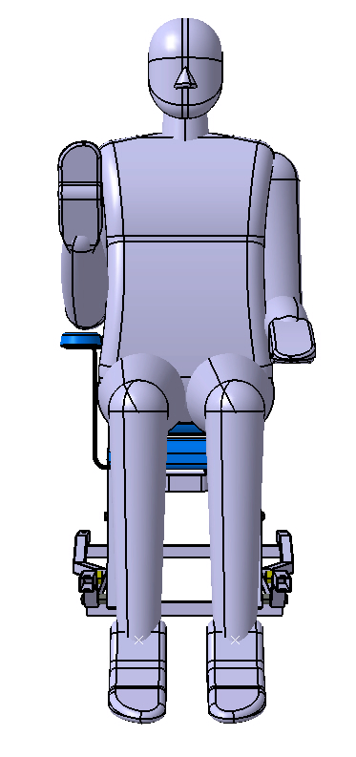
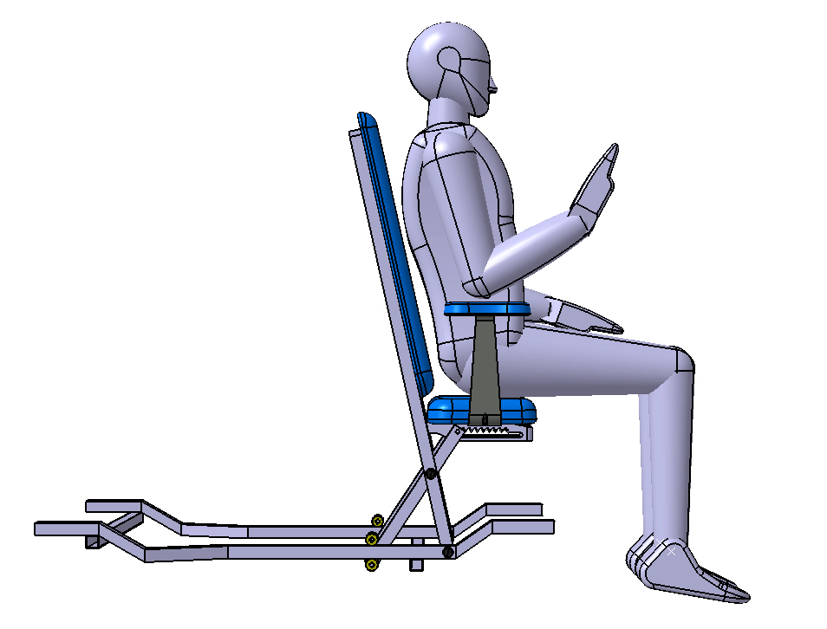
Simulação

Slide 5
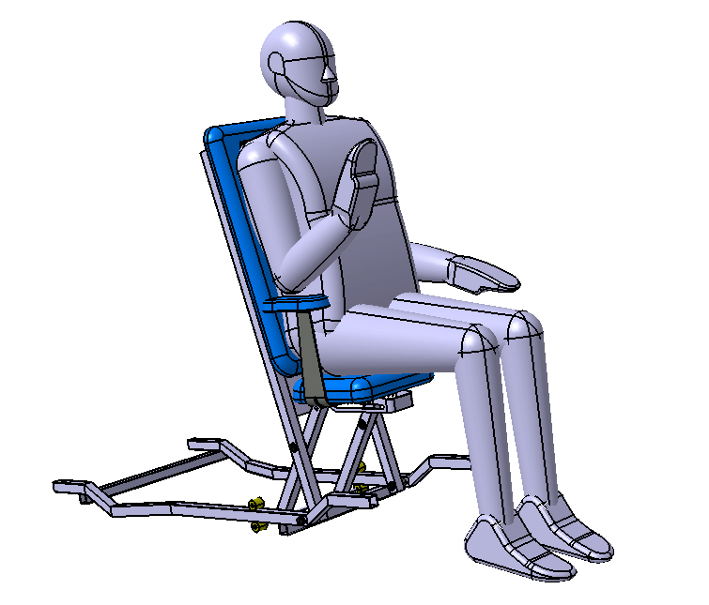
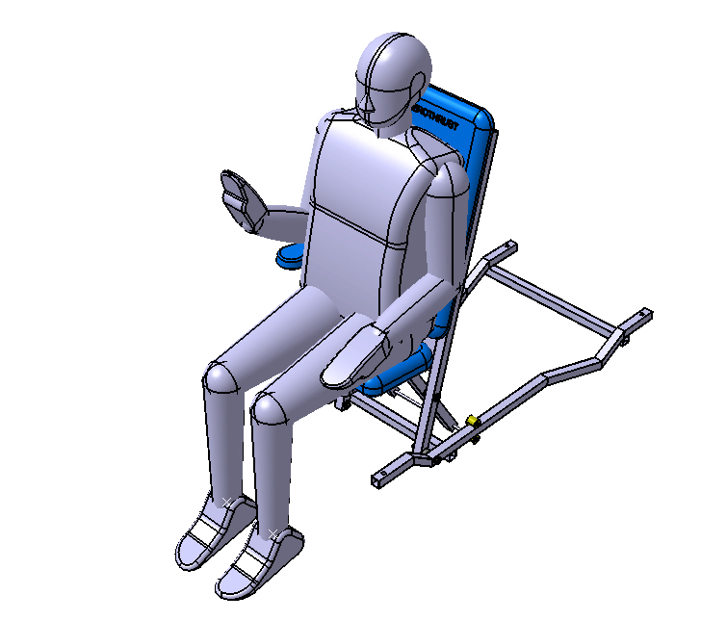
SIMULAÇÃO

Slide 6
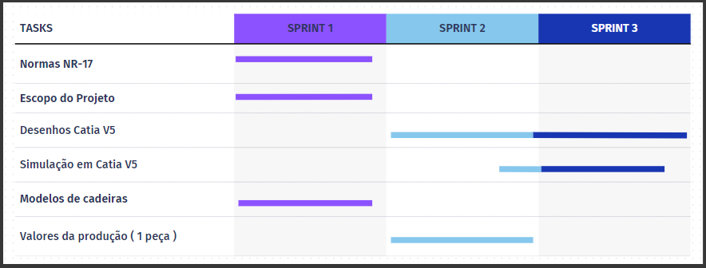
CRONOGRAMA

Slide 7
Fim!

